Slide 1
การออกแบบไมโครโพรเซสเซอร์ 8051 โดยการเพิ่มไปป์ไลน์
RECONSIDERING THE STRUCTURE OF
PIPELINE 8051 MICROPROCESSOR
นาย ณรงค์รัตน ศรีมี 44010136
นาย ณัฐพงศ์ ทองพรหม 44010150
อาจารย์ที่ปรึกษา รศ. สมศักดิ์ มิตะถา
อ.เจริญ วงษ์ชุ่มเย็น
ภาควิชาวิศวกรรมคอมพิวเตอร์ คณะวิศวกรรมศาสตร์
สถาบันเทคโนโลยีพระจอมเกล้าเจ้าคุณทหารลาดกระบัง

Slide 2
Presentation Topic
แนะนำโครงงาน
การออกแบบ
การทดสอบ
สรุปปัญหาและข้อเสนอแนะ
Topic

Slide 3
แนะนำโครงงาน
ความเป็นมาและความสำคัญ
  ต้องการไมโครคอนโทรลเลอร์ที่มีความรวดเร็วเพิ่มขึ้น
  เพื่อรองรับการทำงานที่ต้องการการตอบสนองที่รวดเร็ว
  และการทำงานซับซ้อน
  สามารถนำมาปรับปรุงระบบเดิมได้โดยการเปลี่ยนแปลง
  ส่วนประกอบต่างๆ เพียงเล็กน้อยเท่านั้น
Back
Topic

Slide 4
แนะนำโครงงาน
ความมุ่งหมายและวัตถุประสงค์
  เพื่อศึกษา MCS-51, ภาษา VHDL , FPGA, การใช้ CAD Tool
  เพื่อออกแบบปรับปรุงการทำงานของไมโครคอนโทรลเลอร์
ผลของโครงงาน
  รู้และเข้าใจการทำงานของ MCS-51, FPGA
  สามารถเขียนภาษา VHDL และใช้งาน CAD ได้
  ไมโครคอนโทรลเลอร์ที่ทำงานได้รวดเร็วขึ้น
Back
Topic

Slide 5
แนะนำโครงงาน
ขอบเขตของโครงงาน
  สามารถรองรับคำสั่งการทำงานเดิมได้
  ตัดการทำงานของวงจรบางส่วน ดังนี้
    Oscillator
    Serial Communication
    Interrupt Priority
    Power Saving
    Timer / Counter
Back
Topic

Slide 6
แนะนำโครงงาน
วิธีการดำเนินโครงงาน
  ศึกษา MCS-51, VHDL, FPGA, CAD
  ศึกษาระบบเดิม รวบรวมปัญหา ข้อเสนอแนะ ข้อดีข้อเสีย
  ออกแบบระบบ
  เขียนโปรแกรม โดยแบ่งเป็นส่วนย่อย และทดสอบการทำงาน
Back
Topic

Slide 7
แนะนำโครงงาน
วิธีการดำเนินโครงงาน
  รวบรวมส่วนย่อยเข้าด้วยกัน และทดสอบการทำงาน
  สังเคราะห์วงจร จัดวางอุปกรณ์ ทดสอบการทำงาน
  และบันทึกลงเอฟพีจีเอ
  ทดสอบการทำงานกับฮาร์ดแวร์จริง
Back
Topic

Slide 8
การออกแบบ
Back
Topic

Slide 9
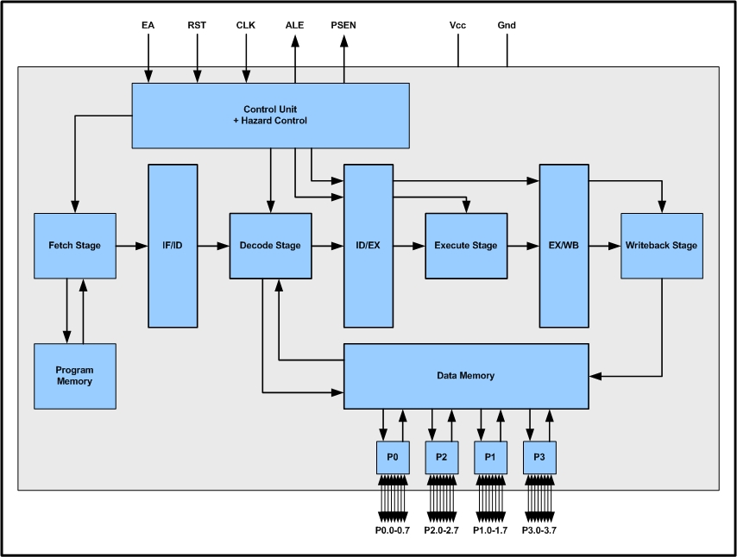
Back
Topic

Slide 10
การออกแบบ
การแบ่งสเตจการทำงาน
การแก้ปัญหาไปป์ไลน์
Back
Topic

Slide 11
การแบ่งสเตจการทำงาน
แบ่งออกเป็น 4 สเตจ
  Fetch
  Decode
  Execute
  Writeback
Back
Topic

Slide 12
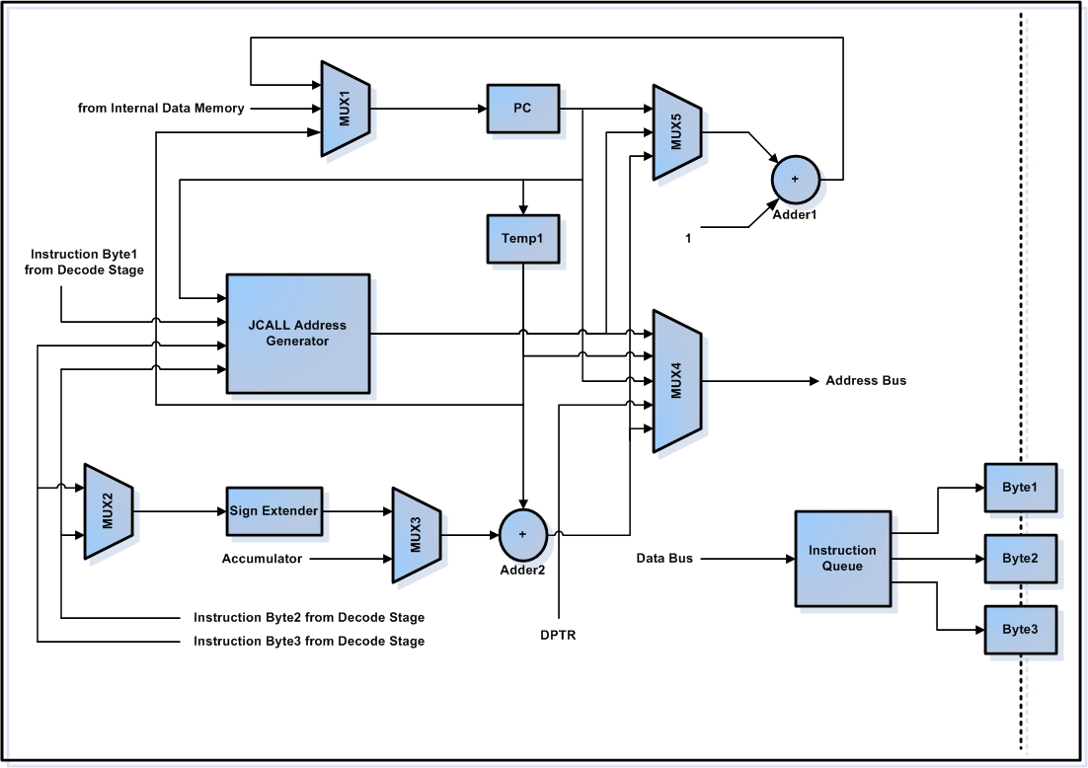
Fetch Stage
Back
Topic

Slide 13
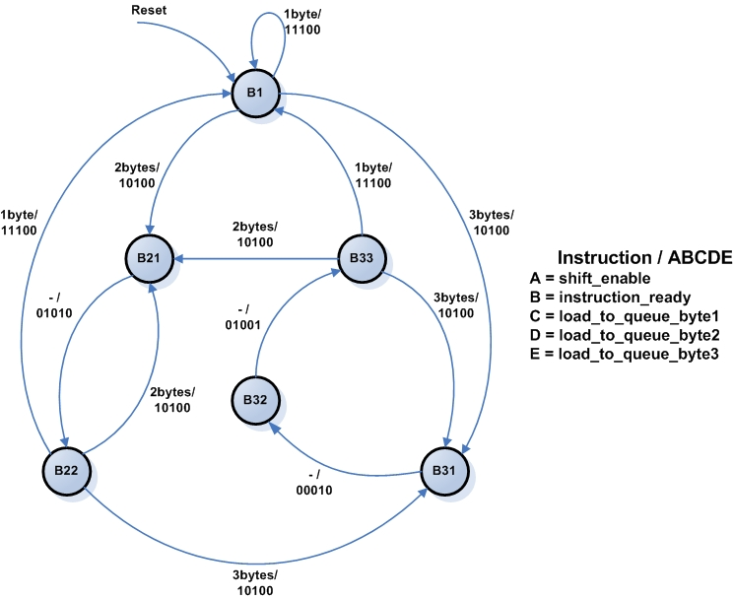
Instruction Queue
Back
Topic

Slide 14
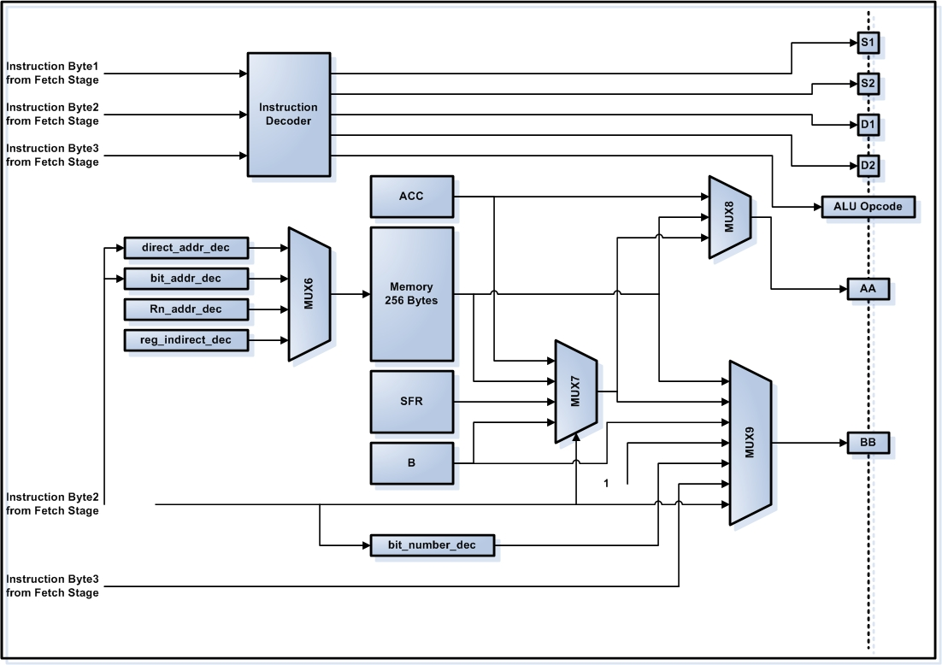
Decode Stage
Back
Topic

Slide 15
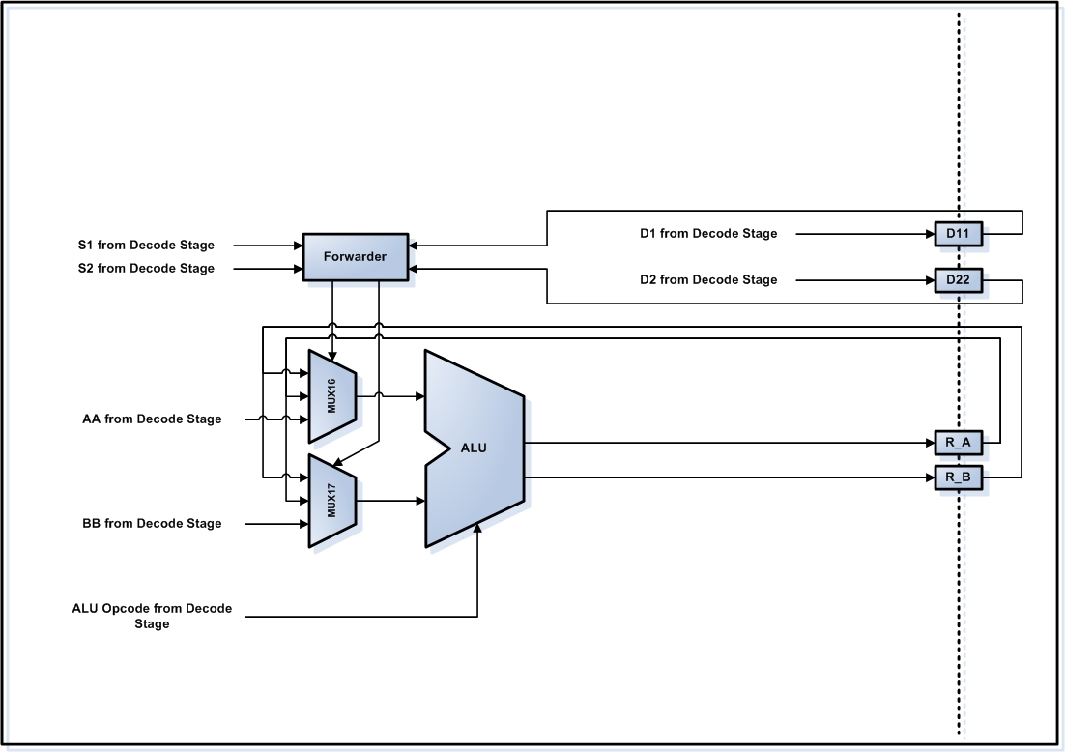
Execute Stage
Back
Topic

Slide 16
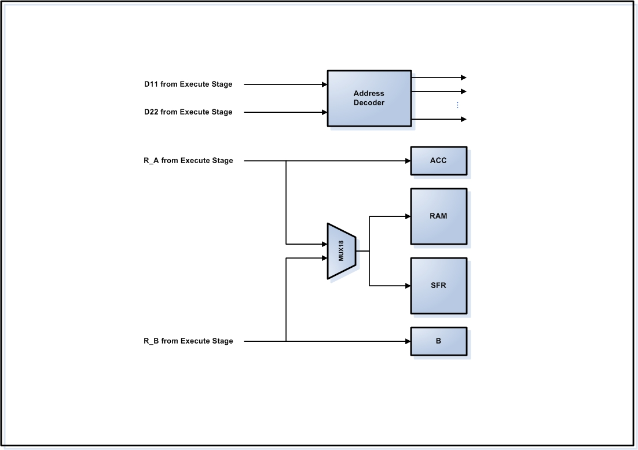
Writeback Stage
Back
Topic

Slide 17
Control Unit
Back
Topic

Slide 18
การแก้ปัญหาไปป์ไลน์
ปัญหา Control Hazard
ปัญหา Data Hazard
ปัญหา Structure Hazard
Back
Topic

Slide 19
การแก้ Control Hazard
ตรวจสอบคำสั่งกระโดด เมื่อพบทำการเพิ่มคำสั่ง NOP
เข้าไปยังไปป์ไลน์ให้มีการทำงานตลอดเวลาจน
กว่าจะทราบผลของการกระโดด
Back
Topic

Slide 20
การแก้ Data Hazard
ปัญหา WAW - ให้มีการเขียนผลลัพธ์ที่ Writeback เพียงสเตจเดียว
ปัญหา WAR - ให้อ่านข้อมูลหลังจากทำการเขียนแล้วเท่านั้น
ปัญหา RAW - ทำฟอร์เวิร์ดโอเปอร์แรนด์
Back
Topic

Slide 21
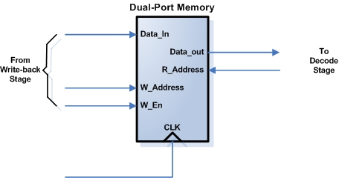
การแก้ Structural Hazard
ใช้หน่วยความจำแบบ Dual-Port
สามารถอ่านและเขียนได้พร้อมกัน
Back
Topic

Slide 22
การทดสอบ
Back
Topic

Slide 23
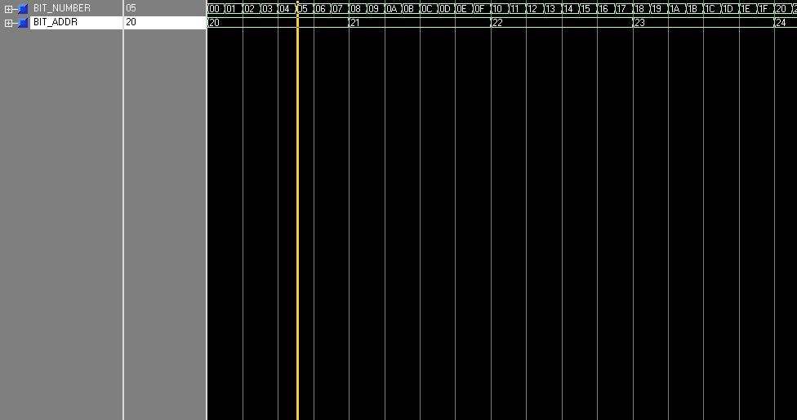
การทดสอบ – ส่วนประกอบย่อย
Back
Topic

Slide 24
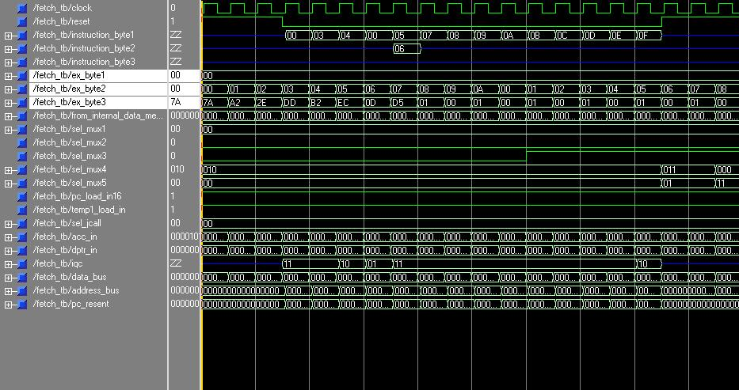
การทดสอบ – รวมส่วนต่างๆ เข้าด้วยกัน
Back
Topic

Slide 25
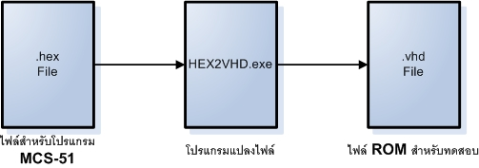
การทดสอบ – วงจรรวม
Back
Topic

Slide 26
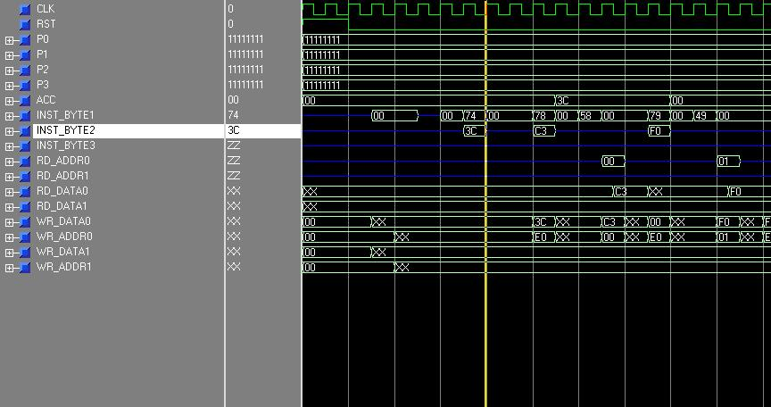
การทดสอบ – วงจรรวม
Back
Topic

Slide 27
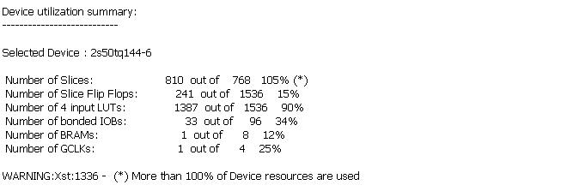
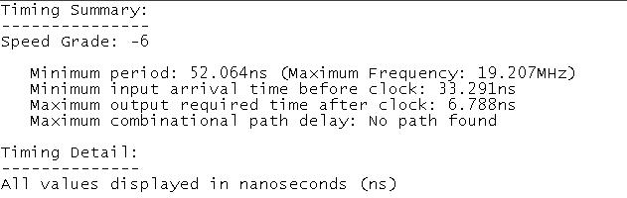
ผลการออกแบบวงจร
Back
Topic

Slide 28
สรุปปัญหาและข้อเสนอแนะ
Back
Topic

Slide 29
สรุปปัญหาและข้อเสนอแนะ
ไมโครคอนโทรลเลอร์ต้นแบบมีคำสั่งมาก และมีการทำงานที่ซับซ้อน
ข้อจำกัดของ FPGA ทำให้ต้องมีการเปลี่ยนแปลงการออกแบบ
Back
Topic

Slide 30
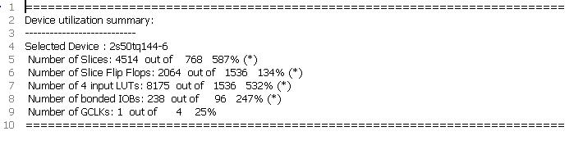
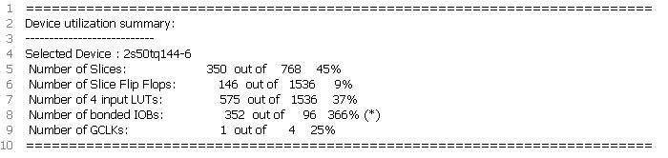
ปัญหาเรื่อง Memory
ก่อนการใช้ Block RAM
หลังการใช้ Block RAM
Back
Topic

Slide 31
Question & Answer
Back
Topic

Slide 32
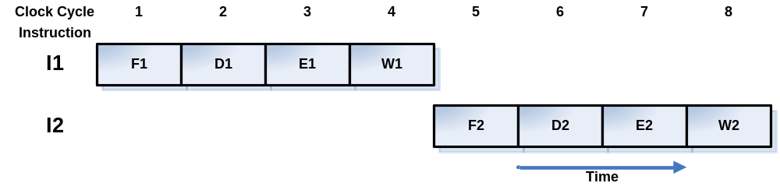
วิธีการของไปป์ไลน์
ตัวอย่างของการทำคำสั่งแบบปกติ
Back
Topic

Slide 33

วิธีการของไปป์ไลน์
โครงสร้างการทำงานของไปป์ไลน์
Storage Buffers
F
:
Fetch
D
Decode
:
E
Execute
:
W
:
Write
Instruction
Instruction
Operation
Results
B
1
B
2
B
3
Back
Topic

Slide 34
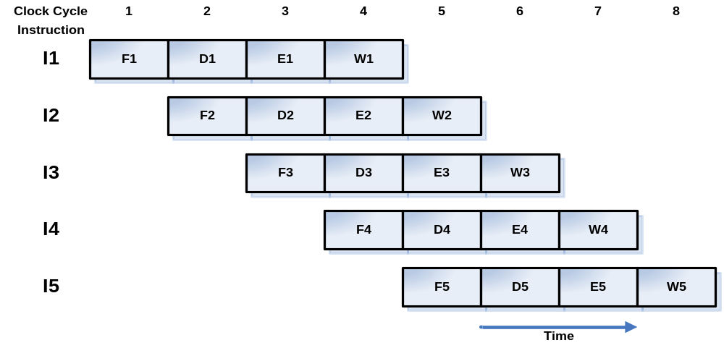
วิธีการของไปป์ไลน์
ตัวอย่างของการทำคำสั่งเมื่อใช้ไปป์ไลน์
Back
Topic

Slide 35
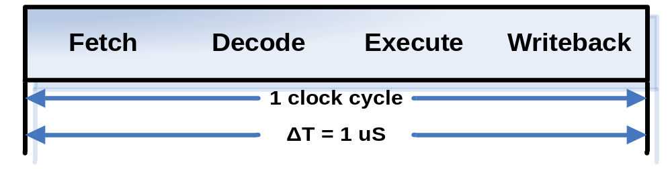
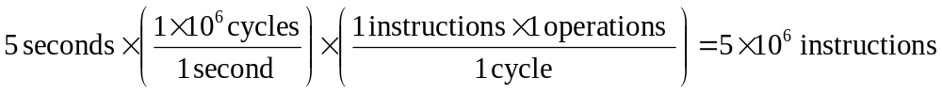
วิธีการของไปป์ไลน์
ความเร็วในการทำคำสั่งแบบปกติ
Back
Topic

Slide 36
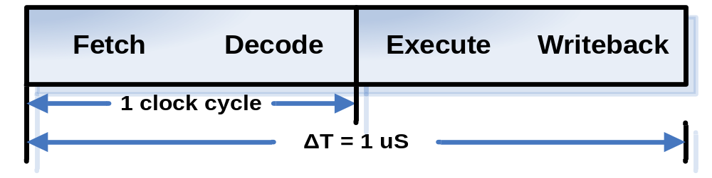
วิธีการของไปป์ไลน์
ความเร็วในการทำคำสั่งเมื่อใช้ไปป์ไลน์ 2 สเตจ
Back
Topic

Slide 37
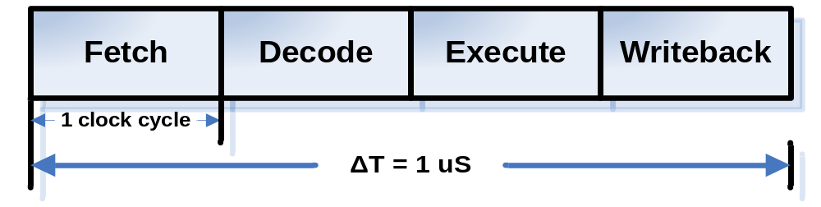
วิธีการของไปป์ไลน์
ความเร็วในการทำคำสั่งเมื่อใช้ไปป์ไลน์ 4 สเตจ
Back
Topic

Slide 38
ปัญหาของไปป์ไลน์
ปัญหาด้านการควบคุม(Control Hazard)
ปัญหาด้านการขึ้นต่อกันของข้อมูล(Data Hazard)
ปัญหาด้านโครงสร้าง(Structure Hazard)
Back
Topic

Slide 39
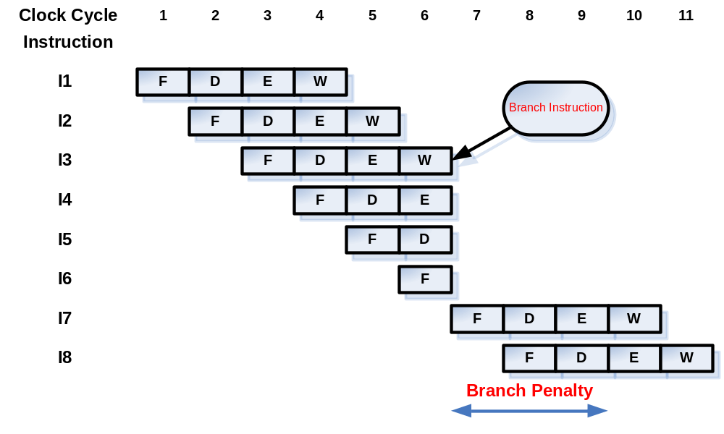
ปัญหาของไปป์ไลน์ – Control Hazard
การมีกลุ่มคำสั่งกระโดด ทั้งแบบมีเงื่อนไข และแบบไม่มีเงื่อนไข
Back
Topic

Slide 40
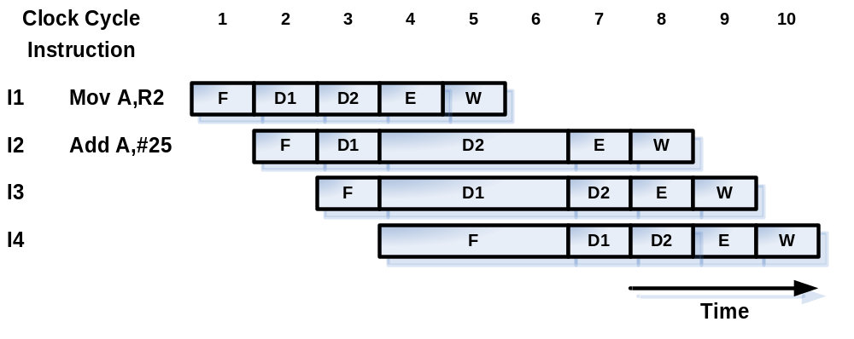
ปัญหาของไปป์ไลน์ – Data Hazard
การทำงานของคำสั่งที่ต่อเนื่องกันอาศัยข้อมูลที่กำลังทำงานอยู่
Back
Topic

Slide 41
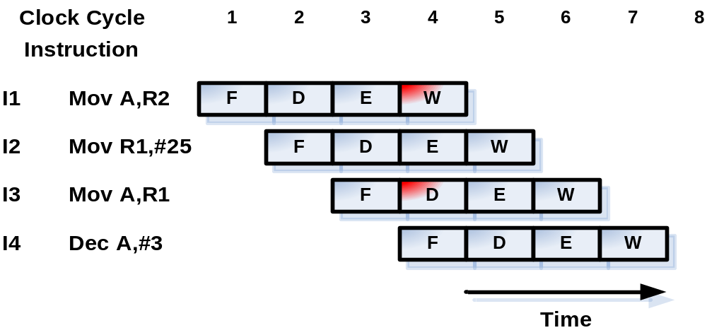
ปัญหาของไปป์ไลน์ – Structure Hazard
การเข้าถึงหน่วยความจำพร้อมกัน
Back
Topic

